Slide 1
算法设计与分析基础《Introduction to the Design and Analysis of Algorithms》 迭代改进
南京大学软件学院
李传艺
lcy@nju.edu.cn
费彝民楼917

Slide 2
目录
迭代改进思想内涵
单纯形法——线性规划问题
传输流量最大化

Slide 3
迭代改进
贪婪算法回顾
一点点构造出问题的一个解：可能是最优解也可能只是近似解
每一个步骤采取最优策略
迭代改进
从某些可行解出发，重复一些简单的步骤不断改进它，逐渐将其优化为最优解
通过小的、局部的改变，生成另一个可行解，使问题的目标函数更加优化
如果最终目标函数无法再优化，则得到最优解
实现过程中可能会遇到的障碍
需要一个初始的可行解：可能容易，例如使用贪婪算法；也可能很难，与得到最优解一样难
检测改变后的解是否是局部最优：如果还能优化则继续优化，但是判断是否为局部最优，也会很难
判断局部最优是否是全局最优
应用迭代改进思想的算法实例
遗传算法：初始种群——初始解；变异、交叉操作——简单步骤；一定循环次数后停止——不会判断是否最优，只是近似解
蚁群算法
梯度下降

Slide 4
线性规划问题
根据一系列线性约束，求一个包含若干变量的线性方程的最优解
给定约束a_{i1}x₁ + a_{i2}x₂ + … + a_{in}x_{n} >= \ <= \ = b_{i}, i = 1, …, m; x₁,…x_{n} >= 0
求c₁x₁ + … + c_{n}x_{n}得最大或最小值
例题1
在x+y<=4, x + 3y <= 6, x>=0, y>=0约束下，求3x+5y最大或最小值
几何解释：将约束看作平面上的可行区域，求可行区域内所有点在目标函数z=3x+5y上的极值
如果可行区域为空，则该线性规划问题被称为不可行的，则不具备最优解
例题2
约束条件变为x+y>=4, x+3y>=6
同样找到可行区域，发现是没有边界的，该线性规划问题称为无界的
极值定理——上述两个问题中主要的特性
可行区域非空的任意线性规划问题有最优解，且最优解总能够在其可行区域的一个极点上找到
凸包的极点

Slide 5
单纯形法——问题标准形式
根据该定理，可以通过以下步骤求解线性规划问题
生成可行区域的所有极点
计算所有极点对应的问题解，保留最优的
难点
如何生成所有极点？
随着问题规模增长，极点数量呈指数级增长，穷举不现实
单纯形法
只需要检测可行区域极点中的一小部分
先在可行区域找到一个极点，然后检查在邻接极点处是否能够优化
如果不能，则当前就为最优解
如果能，则处理那个邻接极点
能够解决的线性规划问题标准形式——m个约束n个变量
最大化问题；约束都用线性方程表示（除非负约束）；所有变量都非负
在约束a_{i1}x₁ + a_{i2}x₂ + … + a_{in}x_{n} = b_{i}, i = 1, …, m; x₁,…x_{n} >= 0下，使c₁x₁ + … + c_{n}x_{n}最大化
Ax=b, x>=0, 使cx最大化

Slide 6
单纯形法——过程（1）
转化为标准形式
最小化转为最大化——通过改变目标函数系数正负号
不等问题转为相等问题——通过松弛变量，将松弛变量定义为>=0的新变量
没有非负约束的变量添加约束——定义为两个带非负约束的新变量的差
标准形式优势——用一种简单机制确定可行区域的极点
把约束中的n-m个变量设为0，剩余m个等式构成m个变量的方程组
如果得到的方程组具有唯一解，则得到了一个基本解
设为0的变量为非基本的
解方程得到坐标值为基本的
如果得到的基本解的所有坐标值都非负，则成为基本可行解
基本可行解与可行区域极点一一对应——为什么？
在单纯形法中
求得一个基本解，然后不断处理邻接极点
每一个极点使用单纯形表来表示，存储基本可行解的信息；根据规则计算下一个极点的表
每次根据单纯形表判断是否是最优解或是否有界

Slide 7
单纯形法——过程（2）
单纯形表
该表有m+1行和n+1列，前m行的每一行包含了一个相应的约束方程的系数，最后一列为等号右边的值
每一列标记变量；每一行标记基本可行解的基本变量
最后一行称为目标行：如果目标行所有单元格都为非负（最后一列可能为负），则代表最优解
最后一行的任何一个非负单元格意味着：对应非基本变量在下一张表中应该变为基本变量
例题
x+y<=4, x + 3y <= 6, x>=0, y>=0约束下，求3x+5y最大值
添加松弛变量u,v➔x+y+u=4, x+3y+v=6, x,y,u,v>=0, 求3x+5y+0u+0v最大值
第一步：令x,y=0,求一个基本解：u=4,v=6;
第二步：构造单纯形表
第三步：判断最优解
第四步：选择新的基本变量（输入变量，所在列为主元列）和分离变量（所在行为主元行）
第五步：变换当前表——主元化
主元行中所有单元格除以主元（主元行和主元列相交单元格）得到row_{new}，为新主元行
其他行用row-c*row_{new}计算：各行主元列值
 | x | y | u | v | 变量值
u | 1 | 1 | 1 | 0 | 4
v | 1 | 3 | 0 | 1 | 6
 | -3 | -5 | 0 | 0 | 0
uv哪个作为分离变量？
ϴ比率：主元列上正单元格行最后值与该单元格比值，
最小的选为分离变量
xy都可以为下一个基本变量，如何选？单位增量对结果的影响

Slide 8
单纯形法——过程（3）
row_{new}=v行/(v,y)=1/3, 1, 0, 1/3, 2
row_{u}=row_{u}-1*row_{new}=2/3, 0, 1, -1/3, 2
row_{目标}=row_{目标}-(-5)*row_{new}= -4/3, 0, 0, 5/3, 10
最优？——目标行有负
无界？——新主元列为x列，都为正
再次建立新表，返回第一步。
 | x | y | u | v | 变量值
u | 1 | 1 | 1 | 0 | 4
v | 1 | 3 | 0 | 1 | 6
 | -3 | -5 | 0 | 0 | 0
 | x | y | u | v | 变量值
u | 2/3 | 0 | 1 | -1/3 | 2
y | 1/3 | 1 | 0 | 1/3 | 2
 | -4/3 | 0 | 0 | 5/3 | 10

Slide 9
单纯形法——完整过程定义
第0步：初始化
将给定线性规划问题表示为标准形式；
获得一个基本解，并构造初始单纯形表；最右单元格都非负；其次m列*m行用基本变量标记，剩余n-m列用非基本变量标记，而m行都用基本变量标记。
最后一行为目标函数中变量对应系数，称为目标行
第1步：最优测试
如果目标行中所有单元格都非负（除最后一个），则停止
第2步：确定输入变量
从目标行前n个单元格选择一个负单元格，确定下一个基本变量，称为主元列
第3步：确定分离变量
对主元列上的每个正单元格，计算最右单元格与其比值，选择最小的行的标记作为分离变量，即被下一个基本变量替代的原基本变量
第4步：建立下一张表
主元行除以主元，得到新主元行，其它行用原来值减去主元列值乘以新主元行值。返回第0步。
对变量使用下标：选择满足条件的下标最小的变量
对变量使用下标：使用下标最小的基本变量标识的行
环路问题：存在一种情况，若干次连续迭代中，极点取值不变，而且可能回到已经计算过的极点，这样进入循环，永无停歇。

Slide 10
习题1
1. 是否能够使用单纯形法解决背包问题？如果能，请给出解法过程，并请指出这是不是一个解决该问题的好算法？如果不能，请说明原因。
2. 在一个议会中，一个议员最多有三个政敌。设计一个算法把议会分为两个议院，使得每一个议员在所在的议院中没有一个以上的政敌。

Slide 11
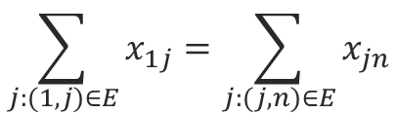
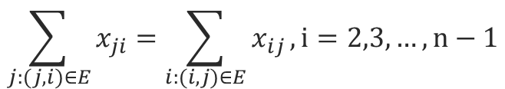
最大流量问题
如何使传输网络上的物质流最大化：管道系统和通信系统等应用
假设传输网络用n个顶点的加权连通图表示，各顶点用1到n的数字标识，图的边用集合E表示，图的特性包括：
包含1个没有输入的点，称为源点，用1标识
包含1个没有输出的点，称为汇点，用n标识
每条有向边(i, j)的权重为u_{ij}，是一个正整数，称为该边的容量，表示将物质从i送到j的数量上限
满足这些特性的有向图称为流量网络，简称网络。
源点和汇点是唯一的输入与输出点
对于每一个中间点，进入和离开的物质总量必须相同——流量守恒要求
5
3
4
2
5
1
2
3
2
6
3
1
4
$$\sum_{j:(j,i)∈E}{x_{ji}}=\sum_{i:(i,j)∈E}{x_{ij}}, i=2,3,…,n−1$$
$$\sum_{j:(1,j)∈E}{x_{1j}}=\sum_{j:(j,n)∈E}{x_{jn}}$$
v, 网络能通过的流的值，最大化的目标

Slide 12
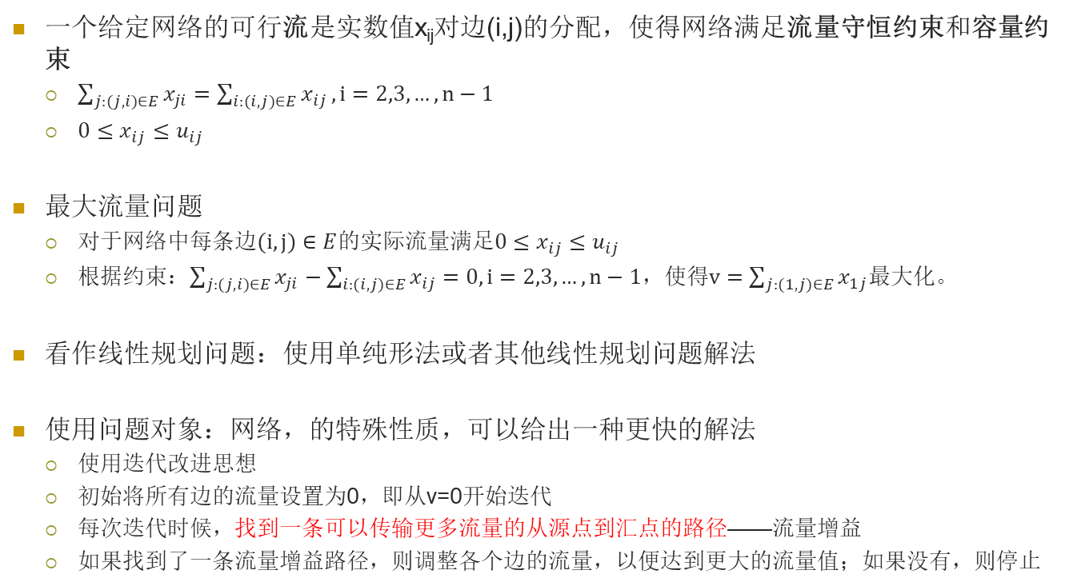
最大流量问题——定义
一个给定网络的可行流是实数值x_{ij}对边(i,j)的分配，使得网络满足流量守恒约束和容量约束
$\sum_{j:(j,i)∈E}{x_{ji}}=\sum_{i:(i,j)∈E}{x_{ij}}, i=2,3,…,n−1$
${0≤x}_{ij}≤u_{ij}$
最大流量问题
对于网络中每条边$(i,j)∈E$的实际流量满足${0≤x}_{ij}≤u_{ij}$
根据约束：$\sum_{j:(j,i)∈E}{x_{ji}}−\sum_{i:(i,j)∈E}{x_{ij}}=0, i=2,3,…,n−1$，使得$v=\sum_{j:(1,j)∈E}{x_{1j}}$最大化。
看作线性规划问题：使用单纯形法或者其他线性规划问题解法
使用问题对象：网络，的特殊性质，可以给出一种更快的解法
使用迭代改进思想
初始将所有边的流量设置为0，即从v=0开始迭代
每次迭代时候，找到一条可以传输更多流量的从源点到汇点的路径——流量增益
如果找到了一条流量增益路径，则调整各个边的流量，以便达到更大的流量值；如果没有，则停止

Slide 13
最大流量问题——实例
增益路径可能包含逆向边
增益路径不一定只是有向图中的路径
5
5
0/3
0/4
0/3
0/4
0/2
0/5
2/2
2/5
1
2
3
0/2
6
1
2
3
2/2
6
0/3
0/1
0/3
0/1
4
4
5
1/3
1/4
2/2
1/5
1
2
3
2/2
6
1/3
1/1
4

Slide 14
最大流量问题——解决方案
为了求增益路径，需要考虑无向图中具有如下特征的任意连续顶点i,j
它们以从i和j的有向边连接，该边具有正的未使用容量r_{ij}=u_{ij}-x_{ij}，通过这条边的容量最大增加r_{ij}
它们以从i到j的有向边连接，该边有正的流量x_{ji}，我们最多可以减少该边x_{ji}的流量
上述增益路径包含的两种边分别为
前向边：在路径中，它的起点在终点前
后向边：在路径中，它的起点在终点后
考虑了前向、后向边的增益路径，可以通过如下操作增大流量
设r为所有前向边未使用容量r_{ij}和所有后向边流量x_{ji}的最小值
将每条前向边当前流量增加r
每条后向边流量减少r
可以得到一个可行的流量增益，比之前的流量值增加r
如此操作后，任意中间顶点i都满足流量守恒约束
-r
-r
i
+r
+r
+r
-r
-r
+r
i
i
i

Slide 15
最大流量问题——最大流-最小割定理
所有边的容量都是正数，r也一定是一个正整数，如果找到一条增益路径，则流量至少增加1；由于每条边上界确定，则最后一定会停止
性质：停止时，一定是最大流量——与增益路径被发现的顺序无关
最大流-最小割定理
割的定义
最终结果与增益路径发现顺序无关，但是算法效率与发现路径次序有关
2
1/u
2
2
0/u
0/u
0/u
1/u
1/u
1
0/1
4
1
1/1
4
1
0/1
4
0/u
0/u
0/u
1/u
1/u
1/u
3
3
3
u/u
2
u/u
最短增益路径法：基于广度优先遍历
1
0/1
4
0/u
0/u
3

Slide 16
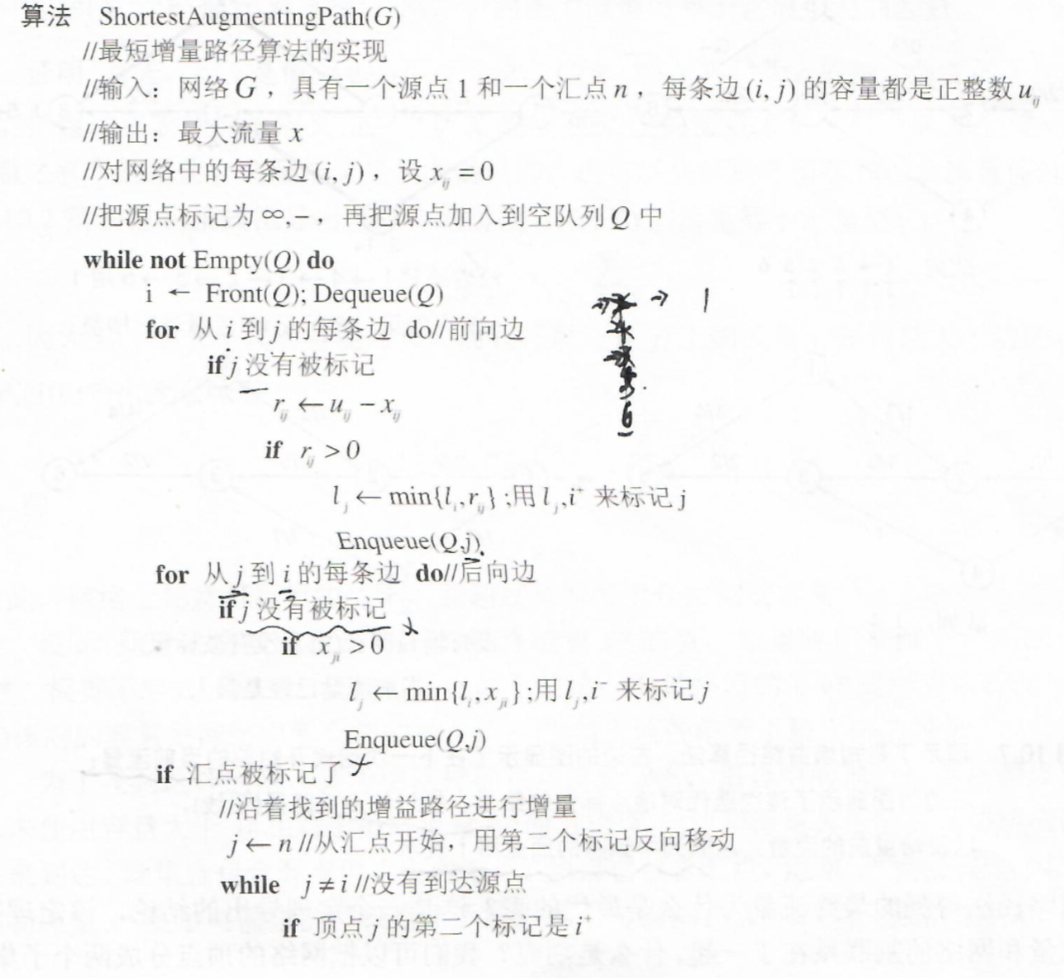
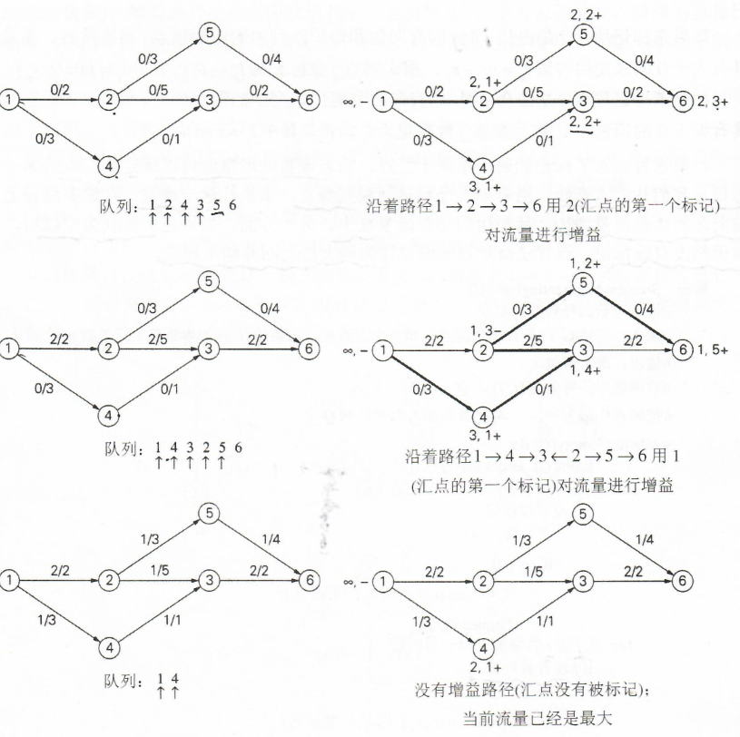
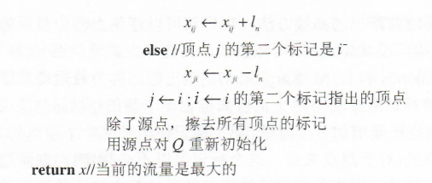
最大流量问题——最短增益路径法

Slide 17
习题2
1. 除了最短增益路径算法，还有一种最大容量增益路径算法，该算法沿着能够将流量增加最大值的路径对路径增益，请实现该算法。
2. 就餐问题：几个家庭一起外出就餐。为了增进社交，他们希望同一个家庭的人不要坐在一张桌子上。是否可以利用最大流量问题找到一个满足条件的座位排法，或者证明这种排法不存在。假设就餐的家庭有p个，第i个家庭有a_{i}个成员，还有q张桌子，第j张桌子能够坐下b_{j}个人。

Slide 18
谢 谢！

